Slide 1
Ausbildung zum/r Qualitätstechniker/in Modul 2
Modul 2 „Wahrscheinlichkeit + Statistik“
xx.-yy.09.2020 online
Statistik-Einführung Stichprobenprüfung
SPC + Qualitätsregelkarten
Prozessfähigkeit
Werkerselbstprüfung
Prüfplanung, Control plan
MSA-Grundlagen
Ing. Dietmar Schiefer Management Schiefer e.U.
Notes:
Versionsupdate:
APQP-Layout von altbacken auf neu geändert (Grafiken, Aufzählungen)
QM-Pläne in Control Plans korrigiert.

Slide 2
Lernziele - QualitätstechnikerIn – Modul 2
Sie wissen / kennen:
Grundlagen + Zusammenhänge in Wahrscheinlichkeitslehre + Statistik;
Funktionsweise von AQL-Stichprobensystemen;
Wichtigste statistische Kenngrößen;
Zusammenhänge zwischen Qualitätsregelkarten und Histogrammen;
Hintergründe zur Werkerselbstprüfung;
Bedeutung + Aufbau von Prüfpanweisung und Control Plan;
die Vorgehensweise bei der MSA.
Sie können:
selbständig einen Control Plan und eine Prüfanweisung erstellen;
AQL-Stichprobenpläne erstellen und danach prüfen;
die wichtigsten statistischen Kenngrößen selbst berechnen und interpretieren;
eine Qualitätsregelkarte selbständig erstellen und interpretieren;
eine MSA planen, begleiten und die wesentlichen Parameter interpretieren.

Slide 3
Übersicht - QualitätstechnikerIn – Modul 2
Tag 1 (=Tag 4):
Einführung in die Wahrscheinlichkeitsrechnung + Statistik
Stichprobenprüfung
AQL
Werkerselbstprüfung
Tag 2 (=Tag 5):
SPC
Qualitätsregelkarten
Tag 3 (=Tag 6):
Prüfplanung + Control Plan
Grundlagen MSA

Slide 4
Spielregeln - QualitätstechnikerIn – Modul 2
Seminarzeiten: 08:30 – 16:30 Uhr
Pausenzeiten – bitte einhalten + Pausenaktivitäten:
2x Vormittag, jeweils 10 Minuten;
1x Mittag, 60 Minuten;
2x Nachmittag, jeweils 10 Minuten.
Kommunikation:
Bitte folgende Kommunikationswege verwenden: Mikro, Chat, Notizen, Status-Icon;
Videokamera zur Vorstellung + Gruppenarbeiten;
Mikro bitte immer ausschalten, außer man ist am Wort;
Fragen sind jederzeit erlaubt + erwünscht (Mikro / Chat);
Es spricht gleichzeitig immer nur 1 Person!
Notes:
Pausen: Lüften, trinken (Wasser), Bewegung, NICHT ausloggen, Mikro+Kamera ausschalten, Statusmledung bei Rückkehr.

Slide 5
Sie, liebe Teilnehmer/innen
Name Firma / Funktion
Erfahrung im Themenbereich
Motivation für die Teilnahme am Kurs / Modul, persönliche Zielvorstellung
Bitte mit Kamera

Slide 6
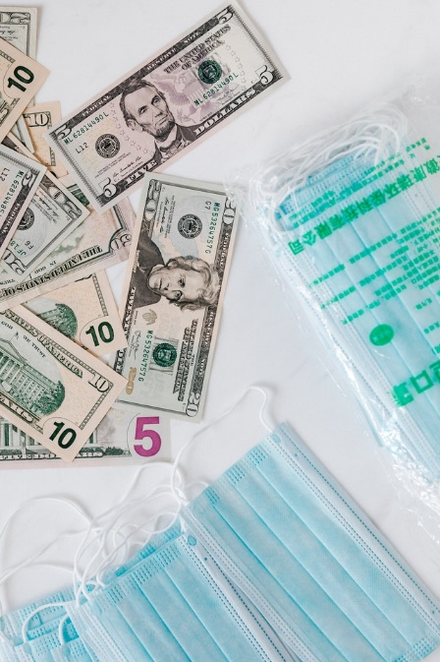
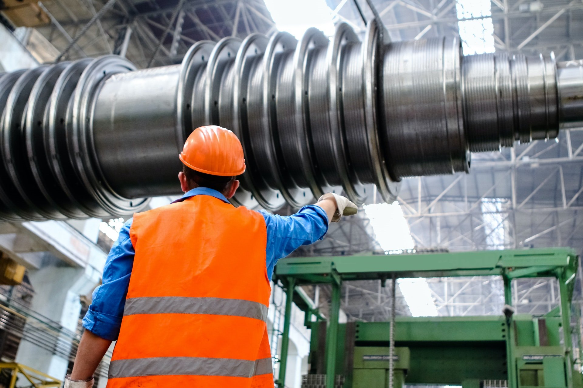
Qualitätsregelkarten (QRK)
Hintergründe für Qualitätsregelkarten:
“higher-better-faster-more“
0 ppm
Bilder: pexels.com
Notes:
Produkte werden komplexer (=teurer) oder in Massen hergestellt.
Zeit=Geld

Slide 7
Qualitätsregelkarten (QRK)
UMFRAGE:
Wer hat schon einmal/öfter eine Auswertung mit Zahlen erstellt?
A … noch nie
B … selten / gelegentlich
C … öfter /regelmäßig
D … ich habe sogar schon (mindestens) einmal die Daten manipuliert…

Slide 8
Qualitätsregelkarten (QRK)
Statistische Kennzahlen:

Slide 9
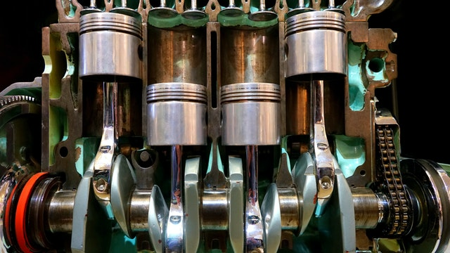
Qualitätsregelkarten (QRK)
Von der Zahlenkolonne zur Grafik:
Beispiel:
Motorwelle
Vorgabe: Durchmesser 50 ±0,2mm
Prüfzeit | Ergebnisse
06:00 | 50,01
06:30 | 50,06
07:00 | 50,04
07:30 | 50,00
08:00 | 49,96
08:30 | 49,91
09:00 | 49,86
09:30 | 49,81
10:00 | 50,11
10:30 | 50,01
11:00 | 49,95
11:30 | 49,89
12:00 | 50,02
12:30 | 50,00
13:00 | 50,04
13:30 | 50,07
14:00 | 50,01
14:30 | 50,09
15:00 | 50,15
15:30 | 50,00
16:00 | 50,03
16:30 | 49,96
17:00 | 49,91
17:30 | 49,88
18:00 | 49,96
Quelle: Management Schiefer e.U.
Quelle: pexels.com

Slide 10
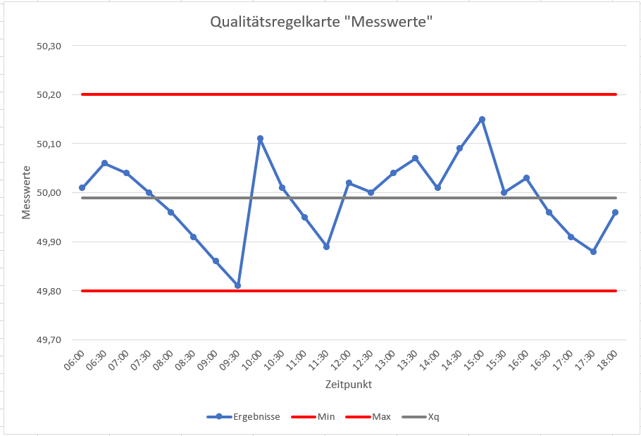
Qualitätsregelkarten (QRK)
Von der Zahlenkolonne zur Grafik - Messwerte:
Prüfzeit | Ergebnisse
06:00 | 50,01
06:30 | 50,06
07:00 | 50,04
07:30 | 50,00
08:00 | 49,96
08:30 | 49,91
09:00 | 49,86
09:30 | 49,81
10:00 | 50,11
10:30 | 50,01
11:00 | 49,95
11:30 | 49,89
12:00 | 50,02
12:30 | 50,00
13:00 | 50,04
13:30 | 50,07
14:00 | 50,01
14:30 | 50,09
15:00 | 50,15
15:30 | 50,00
16:00 | 50,03
16:30 | 49,96
17:00 | 49,91
17:30 | 49,88
18:00 | 49,96
Bilder: Management Schiefer e.U.

Slide 11
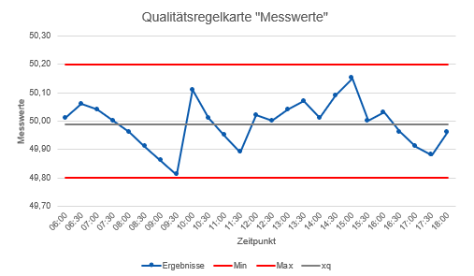
Qualitätsregelkarten (QRK)
Von der Zahlenkolonne zur Grafik - Mehrfachmessung:
Bilder: pexels.com; Management Schiefer e.U.
Notes:
Pro Zeitstempel werden nun statt einem Messwert gleich 3 Messungen aufgenommen.

Slide 12
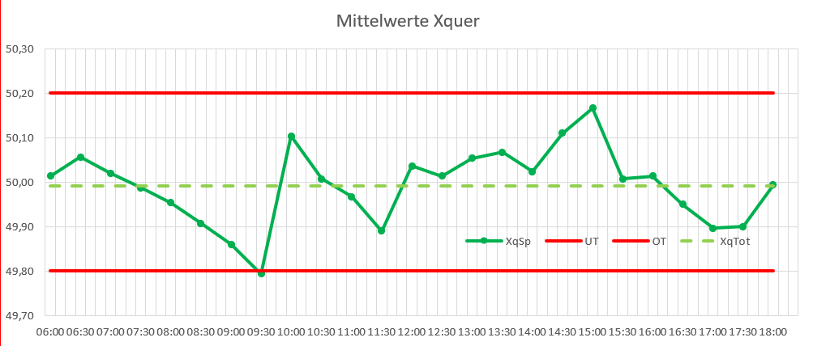
Qualitätsregelkarten (QRK)
Von der Zahlenkolonne zur Grafik - Mittelwerte:
xqSp
50,01
50,06
50,02
49,99
49,95
49,91
49,86
49,79
50,10
50,01
49,97
49,89
50,04
50,01
50,05
50,07
50,02
50,11
50,17
50,01
50,01
49,95
49,90
49,90
49,99
Bilder: Management Schiefer e.U.

Slide 13
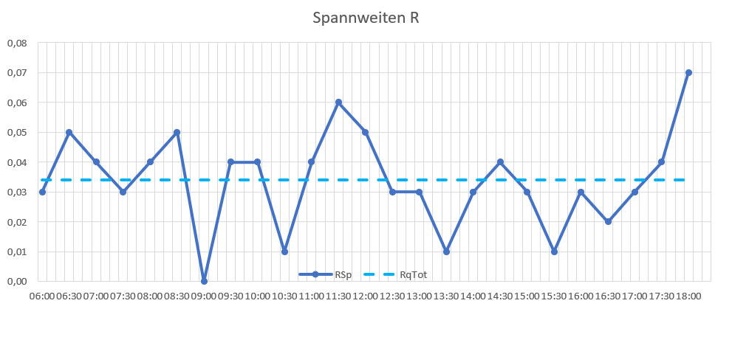
Qualitätsregelkarten (QRK)
Von der Zahlenkolonne zur Grafik - Spannweiten:
RSp
0,03
0,05
0,04
0,03
0,04
0,05
0,00
0,04
0,04
0,01
0,04
0,06
0,05
0,03
0,03
0,01
0,03
0,04
0,03
0,01
0,03
0,02
0,03
0,04
0,07
Bilder: pexels.com

Slide 14
Qualitätsregelkarten (QRK)
Von der Zahlenkolonne zur Grafik – Mittelwerte + Spannweiten:
Bilder: Management Schiefer e.U.

Slide 15
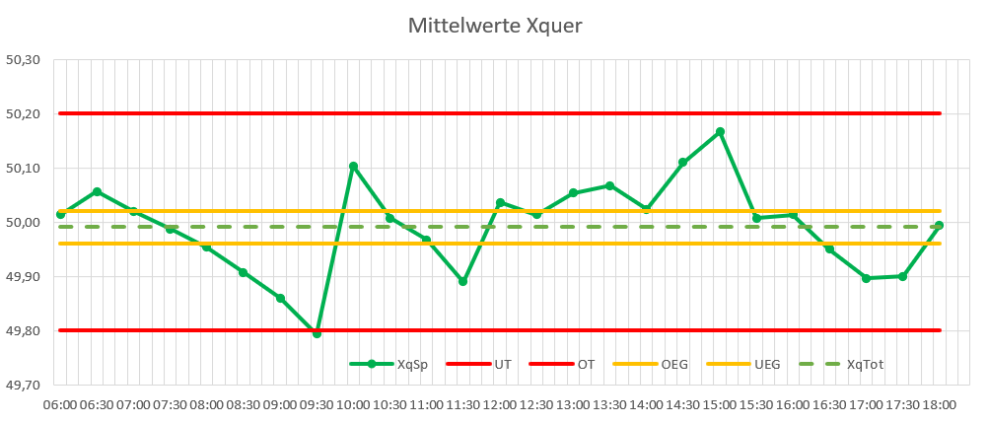
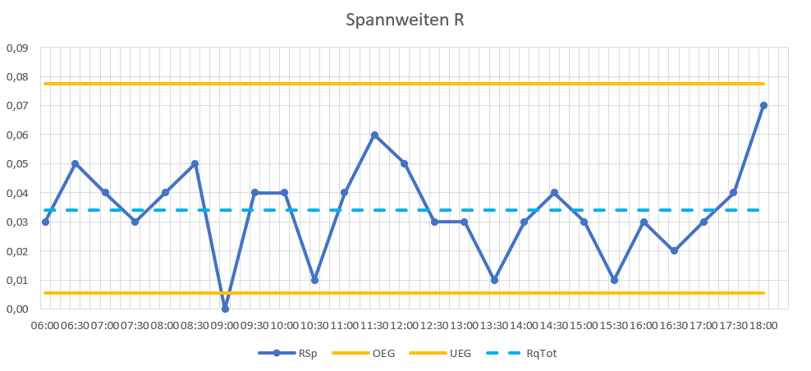
Qualitätsregelkarten (QRK)
Von der Zahlenkolonne zur Grafik: + Eingriffsgrenzen
Bilder: Management Schiefer e.U.

Slide 16
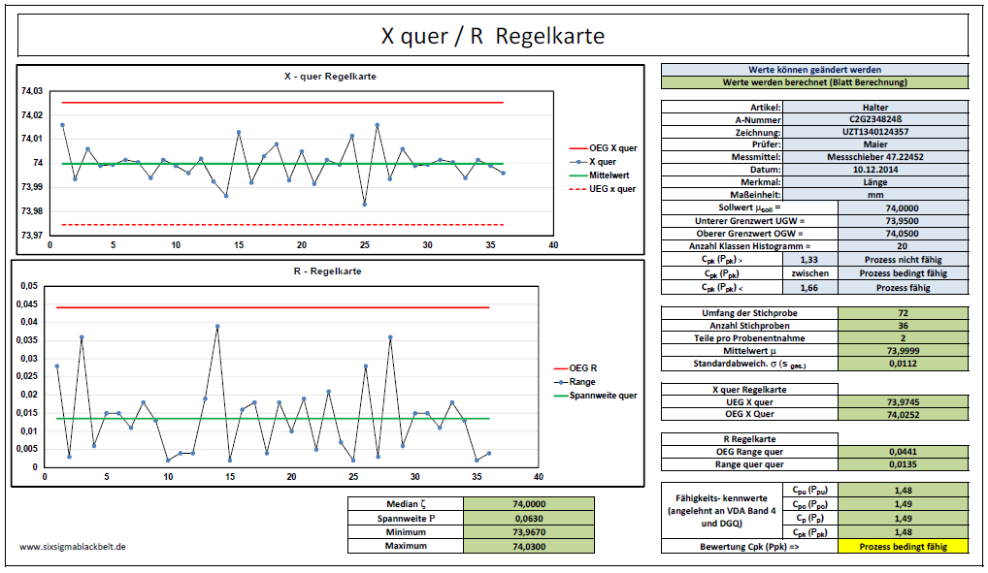
Qualitätsregelkarten (QRK) - Beispiel

Slide 17
Qualitätsregelkarten (QRK)
Welche Vorteile / Nachteile hat diese Auswertung nach Ihrer Meinung / Erfahrung?
Vorteile | Nachteile
Bilder: pexels.com
Notes:
Mehrbenutzermodus
Zeitlicher Aspekt, PDCA (Lösungsgrundlage, Ansatz für Ishikawa); für beliebig viele Daten; sehr gut bei großen Mengen und Stichproben;
Zeitaufwand, Kunst des Interpretierens.

Slide 18
Qualitätsregelkarten (QRK)
Zusammenhang QRK und Häufigkeitsverteilung :
90° gg Uhrzeigersinn drehen
1
2
Häufigkeiten summieren
3
Merkmalsachse wird horizontal
Bilder: Management Schiefer e.U.
Notes:
Abakus Rechenmaschine

Slide 19
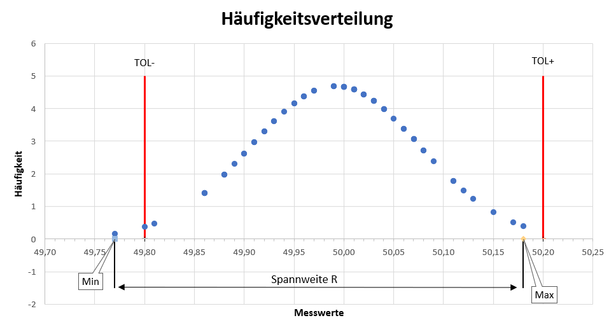
Qualitätsregelkarten (QRK)
Zusammenhang QRK und Häufigkeitsverteilung :
Bilder: Management Schiefer e.U.
Notes:
Irreversible Transformation

Slide 20
Qualitätsregelkarten (QRK)
Welchen Einsatzbereich können Sie sich für die QRK vorstellen?
Bilder: pexels.com
Notes:
Mehrbenutzermodus
Zeitlicher Aspekt, PDCA (Lösungsgrundlage, Ansatz für Ishikawa); für beliebig viele Daten; sehr gut bei großen Mengen und Stichproben;
Zeitaufwand, Kunst des Interpretierens.

Slide 21
Qualitätsregelkarten (QRK) - Aufgabe
ÜBUNG:
Erstellen Sie eine Qualitätsregelkarte anhand eines Praxisbeispiels oder fiktiv.
Entscheiden Sie sich für eine bestimmte QRK-Art und tragen Sie die statistischen Kenngrößen ein.
Stellen Sie die Ergebnisse graphisch dar; vergessen Sie nicht auf die Angaben der Basisinformationen (Produkt, Prozess, Maschine, Merkmal, Messmittel, Werker, Uhrzeit,…).
Berücksichtigen Sie mögliche Besonderheiten (Run / Trend).
Eingriffsgrenzen müssen nicht berechnet werden, es genügt eine Schätzung; aber tragen Sie diese in die Grafik ein.
Überlegen Sie sich eine mögliche / logische Interpretation Ihrer QRK.
Notes:
Gruppenarbeit

Slide 22
Qualitätsregelkarten (QRK) - Zusammenfassung
Prozess über einen Zeitraum beobachten, überwachen
Mittel zur Null-Fehler-Strategie
Geringer Korrekturbedarf
Ist-Status
Vergangenheitsbewältigung
Prognosen für nächste + ferne Zukunft
Prozessdaten (Ergebnis, Zeit, Zusatzdaten) sammeln
Grundlage für Lösungsansätze
Grundlage für fortlaufende Verbesserung
Für Stichproben und große Stückzahlen geeignet
Sofortige Auswertung → ideal für Werkerselbstprüfung
Bilder: pexels.com

Slide 23
Gutes Gelingen
&
viel Erfolg!

Slide 24
Bilder: pexels.com

Slide 25
Bilder: pexels.com

Slide 26
Bilder: pexels.com

Slide 27
Bilder: pexels.com

Slide 28
Copyright
Zweck: Dieses Dokument dient als Trainingsunterlage.
Dokumenteninformation:
Erstellt von: Dietmar Schiefer / Management Schiefer e.U.
Copyright:
Die vorliegenden elektronischen Unterlagen und Dateien wurden von Dietmar Schiefer / Management Schiefer e.U. entwickelt und sind frei von Urheberrechten Dritter. Wir dürfen Sie daher bitten, das geistige Eigentum im Sinne des Urheberschutzrechtes zu respektieren. Als Seminarteilnehmer/in erwerben Sie selbstverständlich das Recht, alle vermittelten Methoden und Konzepte selbst anzuwenden (Nutzungsbewilligung), nicht aber das Recht, diese in organisierter Form weiterzuvermitteln. Auch die Vervielfältigung der Unterlagen und Dateien, die kein veröffentlichtes Werk darstellt, ist nicht gestattet. Ohne schriftliche Genehmigung von des/der Ersteller/in dürfen weder die Unterlagen selbst noch einzelne Informationen daraus reproduziert oder an Dritte weitergegeben werden.
Disclaimer:
Dieses Dokument wurde auf Basis jener Informationen erstellt, die dem Autor/den Autoren als für den Zweck des Dokuments relevant erschien. Der Autor/die Autoren übernehmen jedoch keine Haftung für Vollständigkeit und Richtigkeit der in diesem Dokument zur Verfügung gestellten Informationen. Die Angaben in diesem Dokument können von dem Empfänger nicht als Zusicherung oder Garantie verstanden werden. Die in diesem Dokument enthaltenen Informationen können sich im Laufe der Zeit verändern oder zum Übergabezeitpunkt bereits verändert haben. Technische Änderungen vorbehalten.
Kontaktdaten: TÜV AUSTRIA AKADEMIE GMBH, TÜV AUSTRIA Platz 1, 2345 Brunn am Gebirge

Slide 29
© 2020 TÜV AUSTRIA AKADEMIE GmbH. Alle Rechte vorbehalten.
Autor: Dietmar Schiefer / Management Schiefer e.U.
Herausgeber und Medieninhaber: TÜV AUSTRIA AKADEMIE GmbH TÜV AUSTRIA Platz 1, 2345 Brunn am Gebirge Tel.: +43 5 0454-8000 Fax: +43 5 0454-8145 eMail: akademie@tuv.at
Geschäftsführung: Mag. (FH) Christian Bayer, DI (FH) Andreas Dvorak, MSc
Sitz: Wien
Firmenbuchnummer: FN 117729g beim HG Wien
UID-Nummer: ATU 15668105
DVR-Nummer: 0774 995
Bankverbindung: Bank Austria, Kontonummer 10027484491, BLZ 12000 IBAN: AT27 1200 0100 2748 4491 BIC: BKAUATWW

